Slide 1
Веб‑симулятор задачи трёх тел
Автор: Кожин Кирилл Александрович
10 класс, ГБОУ Инженерная школа 1581
Руководитель: Гришина Арина Александровна

Slide 2
Актуальность и цель
Образовательная ценность: интерактивная демонстрация динамики 3 тел
Доступность из браузера: не требуется установка ПО
Цель: создать производительный веб‑инструмент на C++ → WebAssembly с удобным UI

Slide 3
Задачи проекта
Выбор и реализация численного метода интегрирования (RK4)
C++‑ядро расчётов и компиляция в WebAssembly
Интеграция с фронтендом (HTML/CSS/JS), визуализация и графики
Проработка UX: пресеты, управление шагом, сохранение/загрузка сцен
Тестирование корректности и производительности

Slide 4
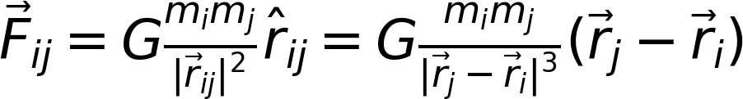
Физическая основа
3 материальные точки в 2D, ньютоновская гравитация
Силы:
Система ОДУ 1‑го порядка по состоянию [x, y, v_{x}, v_{y}] для каждого тела

Slide 5
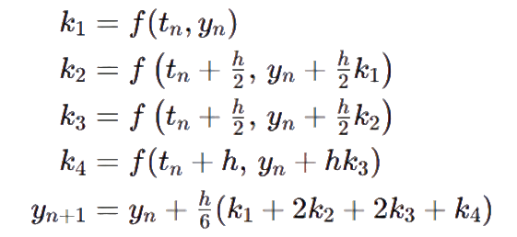
Численный метод: RK4
Хороший баланс точность/скорость
Используется для обновления координат и скоростей на каждом шаге

Slide 6
Параметр смягчения (ε)
Добавление ε² к r² в знаменателе для предотвращения сингулярностей
Предотвращает возникновение бесконечных ускорений при сильных сближениях тел
Параметр доступен для настройки пользователю

Slide 7
Допущения и ограничения
2D‑пространство, точечные массы
Только гравитационное взаимодействие (без столкновений/слияний)
Классическая механика

Slide 8
Архитектура решения
JS выделяет память и копирует данные →
JS вызывает integrate() в WASM →
WASM обновляет состояние →
JS читает результат →
HTML визуализирует на Canvas/Chart.js
JavaScript
(UI + графика)
WebAssembly
(C++ ядро)
Canvas / Chart.js
Визуализация

Slide 9
JS ↔ WASM: схема обмена
Выделение буфера и запись входных данных в память WASM
Вызов integrate(state, dt, steps) внутри модуля
Чтение обновлённого состояния и визуализация
Очистка и освобождение памяти

Slide 10
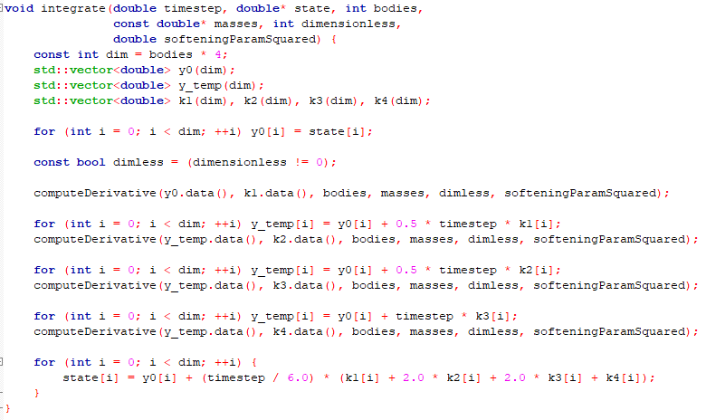
C++‑ядро расчёта
computeDerivative: ускорения всех тел с учётом ε²
integrate: реализация шага RK4 для массива состояния
Структура: плоский массив double [x,y,v_{x},v_{y}] × N

Slide 11
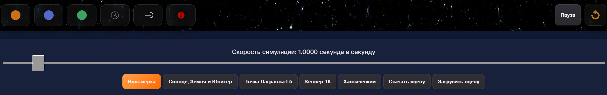
Интерфейс и пресеты
Пресеты: устойчивые и хаотические конфигурации (напр., «Восьмёрка», «Солнце‑Земля‑Юпитер»)
Параметры: массы, начальные скорости, шаг dt, ε²
Управление: Старт/Пауза, Перезапуск, Сохранить/Загрузить сцену

Slide 12
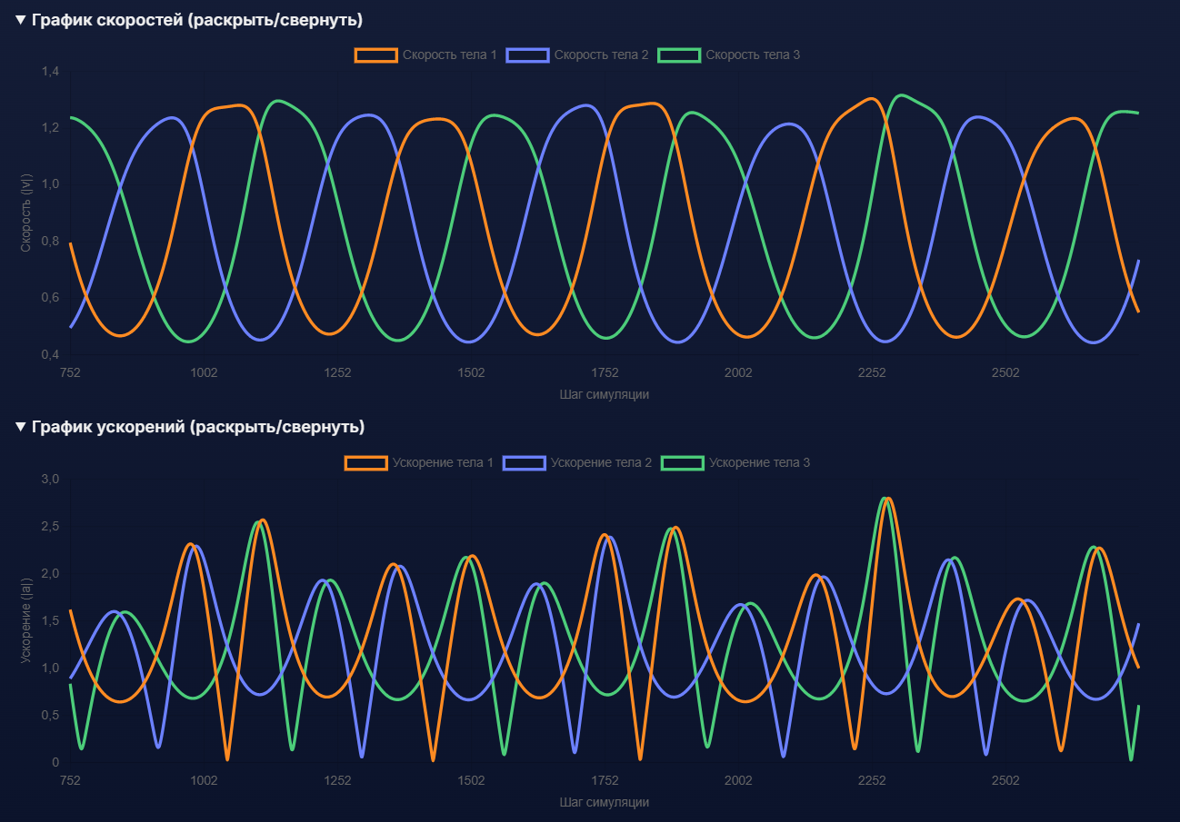
Графики и аналитика
Мониторинг скоростей/ускорений с течением времени
Моментальные аппроксимации функций движения тел
Быстрый контроль устойчивости режимов

Slide 13
Производительность
Вывод: производительность WebAssembly на порядок выше

Slide 14
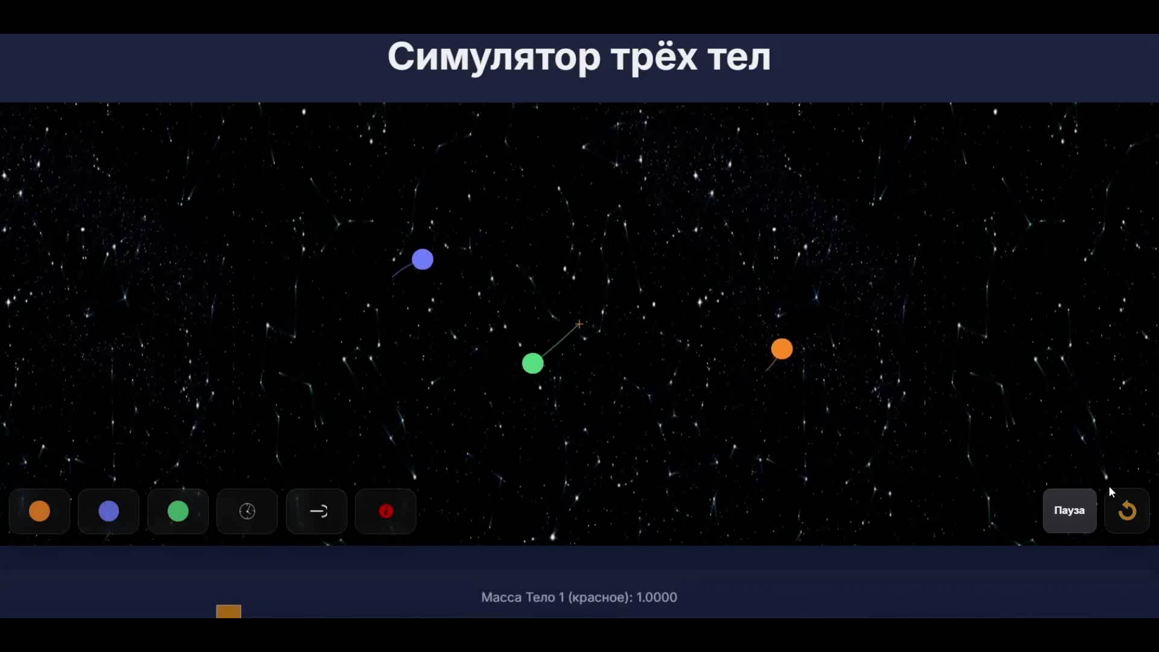
Демонстрация работы

Slide 15
Выводы и развитие
Результат: интерактивный симулятор 3‑тел (C++/WASM + удобный UI)
Подтверждена работоспособность подхода и достаточная точность для учебных задач
Дальнейшие шаги: симплектические схемы, 3D/WebGL, N тел, обработка столкновений

Slide 16


Slide 17
Список литературы
Ландау Л. Д., Лифшиц Е. М. Механика. — 4-е изд., испр. — М.: Наука, 1988. — 216 с.
Баттерворт Э., Мюррей К. Д. Численные методы для физических задач. — М.: Мир, 1974. — 328 с.
Press W. H., Teukolsky S. A., Vetterling W. T., Flannery B. P. Numerical Recipes in C++: The Art of Scientific Computing. — Cambridge: Cambridge University Press, 2007. — 1256 p.
Mozilla Developer Network (MDN). WebAssembly Documentation [Электронный ресурс]. — Режим доступа: https://developer.mozilla.org/en-US/docs/WebAssembly (дата обращения: 08.11.2025).
Three-body problem [Электронный ресурс] // Wikipedia. — Режим доступа: https://en.wikipedia.org/wiki/Three-body_problem (дата обращения: 08.11.2025).

